Slide 1
Desmistificando os Artrópodes
Aula direcionada para Ensino Fundamental II
Camila Corradi Baruchi
Rebeca Fazzani Contro

Slide 2
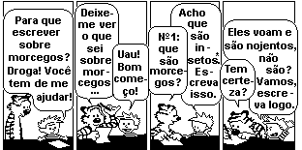
Introdução em sala de aula
Projeto Desmistificando os insetos (Amazonas)
Objetivo: unir o conhecimento popular sobre os insetos com as informações produzidas diretamente nas instituições de pesquisa (foco: 6º - 9º ano fundamental)
http://pceamazonas.com.br/desmistificando-os-insetos/
Estação Biologia
http://www.ib.usp.br/estacaobiologia/
Zoológico de insetos (Instituto Biológico)
http://www.biologico.sp.gov.br/noticias.php?id=357
Vídeo TV Cultura (4’35’’)
https://www.youtube.com/watch?v=mySUfAQiaZQ

Slide 3
Leitura para professores e alunos
Livro: O mundo secreto dos insetos
Sinopse: Como é o mundo de um inseto? Quais as dificuldades que enfrenta por ser tão pequeno? Como é a sua convivência com os outros animais? As dúvidas são muitas: será que eles podem ouvir? Será que eles dormem? De onde vem a luz dos vaga-lumes? E como as formigas conseguem andar sempre em trilha?
Autora: Karlla Patrícia
Editora: Cortez
Ano de publicação: 2014

Slide 4
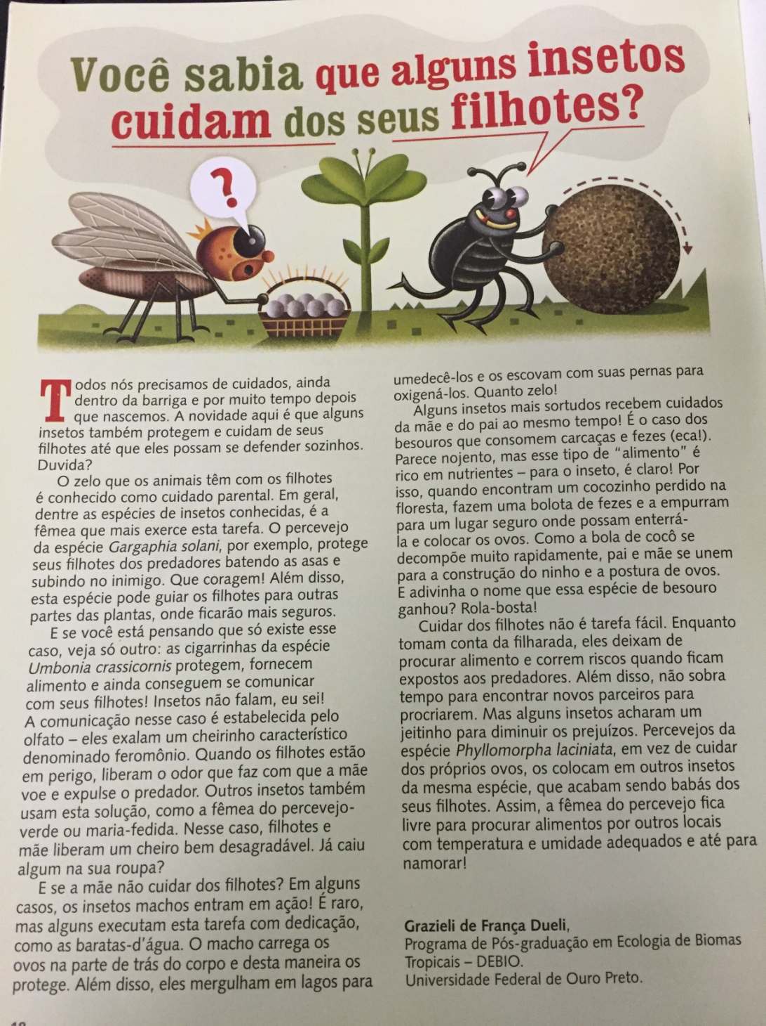
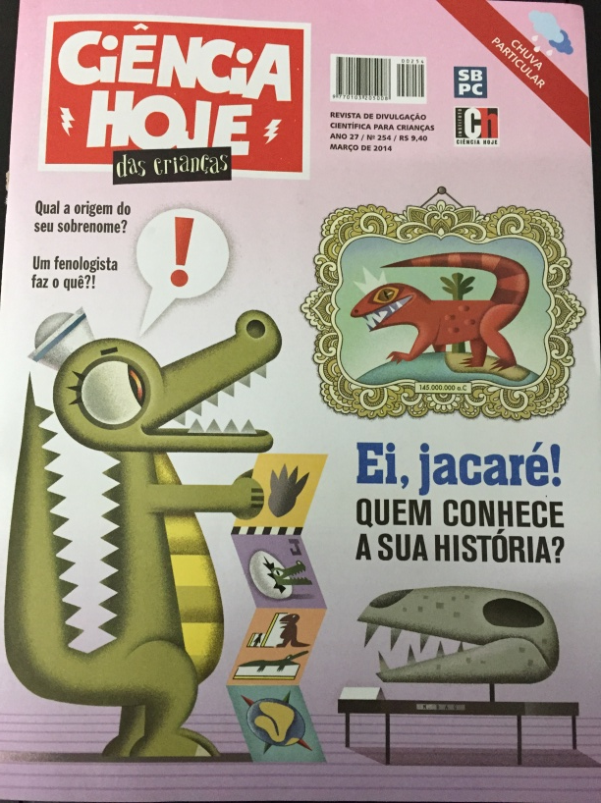
Além de não serem monstros, alguns também cuidam da sua prole
Fonte: Revista Ciência Hoje das crianças
Divulgação científica para crianças
Ano 27/ nº 254 / março 2014

Slide 5
Discussão pós leitura do texto
Momento de participação direcionada e ativa dos alunos
Alguém conhece ou já viu algum desses animais?
Em caso positivo, sabia que eles cuidavam de seus filhotes?
Alguém lembra de algum outro exemplo?
Qual a vantagem/importância desse comportamento?
Muitos não têm esse cuidado. O que será que acontece com seus filhotes?

Slide 6
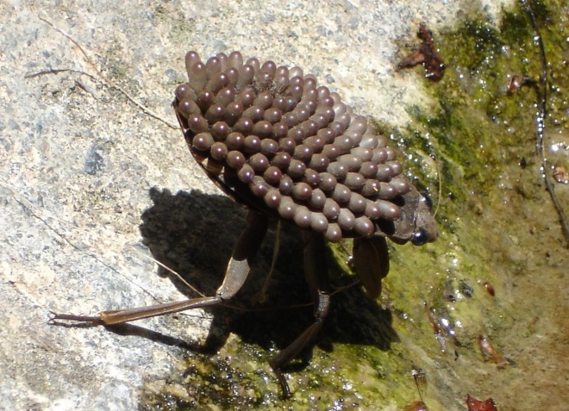
Mídia sugerida
Tarântula do deserto (1’42’’)
https://www.youtube.com/watch?v=NbbzUsFlD4A
Percevejo (3’28’ – 3’57’’)
https://www.youtube.com/watch?v=oyKvy6eO6sM
Barata d'água (exemplo de macho que carrega os ovos)

